Slide 1
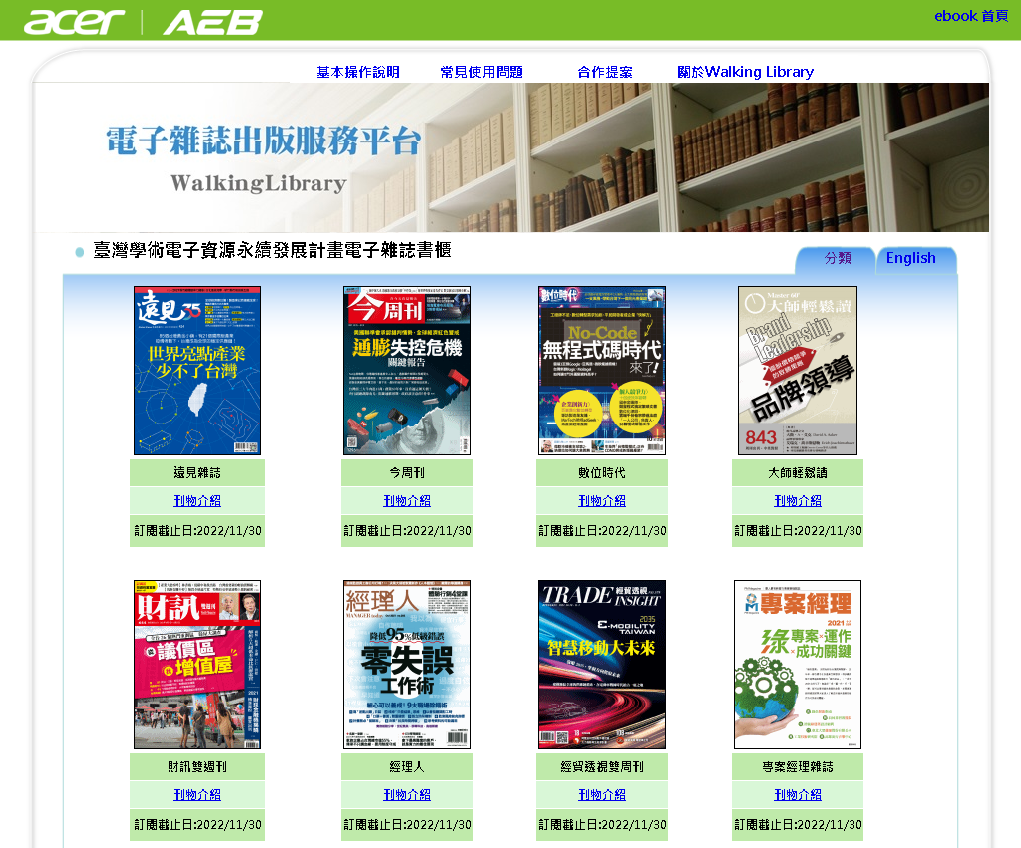

AEB 電子雜誌出版服務平台-
Walking Library電子雜誌
110年「臺灣學術電子資源永續發展計畫」

Slide 2
關於Walking Library電子雜誌
簡介
以數位化形式呈現雜誌內容的服務平台，採用最新的版權保護和數位出版技術，將市面上大家喜歡的雜誌變成電子檔。
特色
1、電子雜誌與紙本同步出刊。
2、刊物內容與紙本一致。
3、使用瀏覽器（如Google Chrome）
閱讀，不需下載閱讀器。
4、支援手機、平板等各式載具系統
（IOS、Android）連線閱讀。
5、語言雜誌大多嵌入課文朗讀語音。
6、提供列印功能。

Slide 3
雜誌列表
序 | 雜誌名稱 | 分類 | 序 | 雜誌名稱 | 分類
01 | 遠見雜誌 | 商學財經類 | 14 | Smart Auto 智動化 | 資訊科技類
02 | 今周刊 | 商學財經類 | 15 | DIGI PHOTO | 資訊科技類
03 | 財訊雙週刊 | 商學財經類 | 16 | iDSHOW 好宅秀住宅影音誌 | 流行時尚類
04 | 經貿透視雙周刊 | 商學財經類 | 17 | 室內 | 建築設計類
05 | 專案經理雜誌 | 商學財經類 | 18 | 時尚家居 | 建築設計類
06 | 大師輕鬆讀 | 商學財經類 | 19 | 親子天下 | 綜合類
07 | 經理人月刊 | 商學財經類 | 20 | 康健雜誌 | 綜合類
08 | ABC 互動英語 | 語言學習類 | 21 | 中國飲食文化 | 綜合類
09 | Live 互動英語 | 語言學習類 | 22 | 嬰兒與母親 | 綜合類
10 | 常春藤生活英語 | 語言學習類 | 23 | 豐年雜誌 | 綜合類
11 | 數位時代 | 資訊科技類 | 24 | 鄉間小路 | 綜合類
12 | Ctimes 零組件雜誌 | 資訊科技類 | 25 | 媽媽寶寶 | 綜合類
13 | 電腦家庭 | 資訊科技類
1、81所技職校院，
統一網址入口。
2、共25種電子雜誌。
3、同時80人上線。

Slide 4
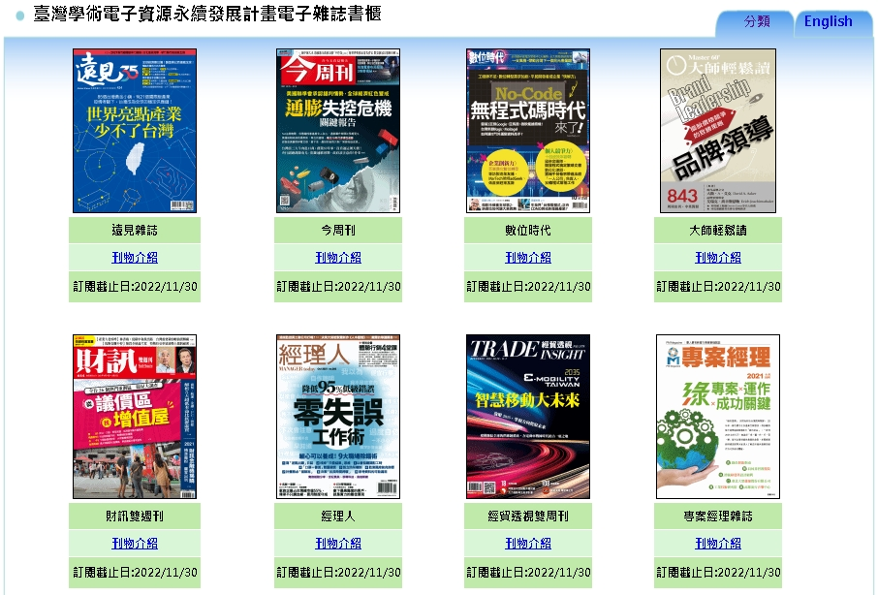
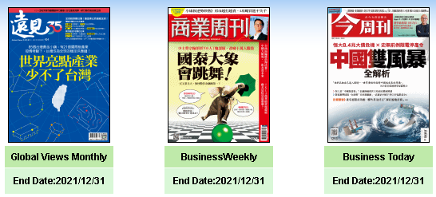
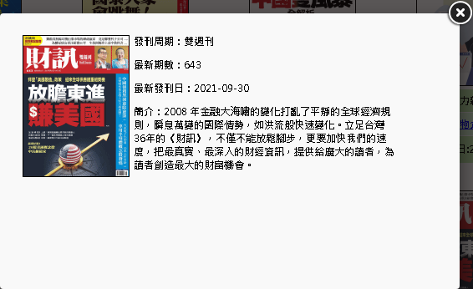
整體書櫃

Slide 5
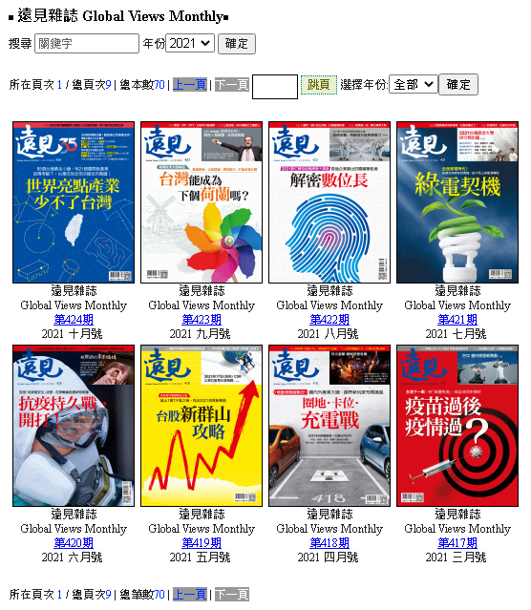
選擇雜誌
點選雜誌封面縮圖，進入單一雜誌書櫃。

Slide 6
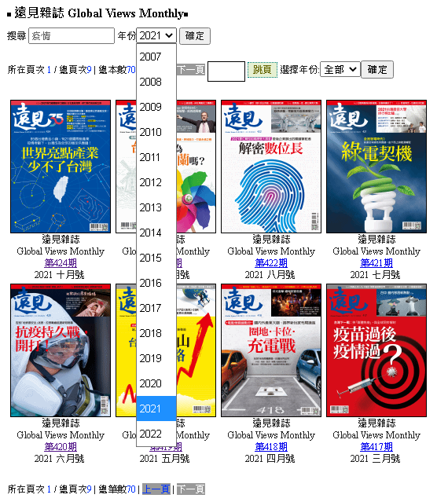
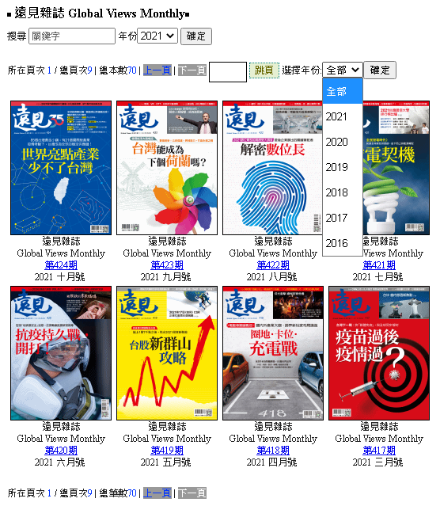
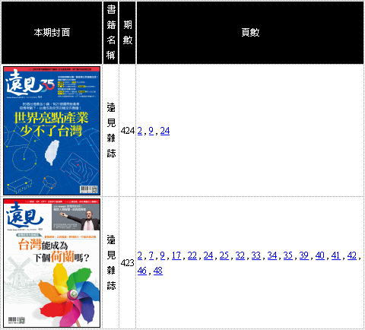
單一書櫃
在上方的搜尋欄中，輸入關鍵字，並限定年份(不可跨年)後，可以有效率的搜尋相關內容。
於單一雜誌書櫃中，可利用選擇年份瀏覽不同年份的雜誌。
點選雜誌封面或查詢結果頁數
開始閱讀！

Slide 7
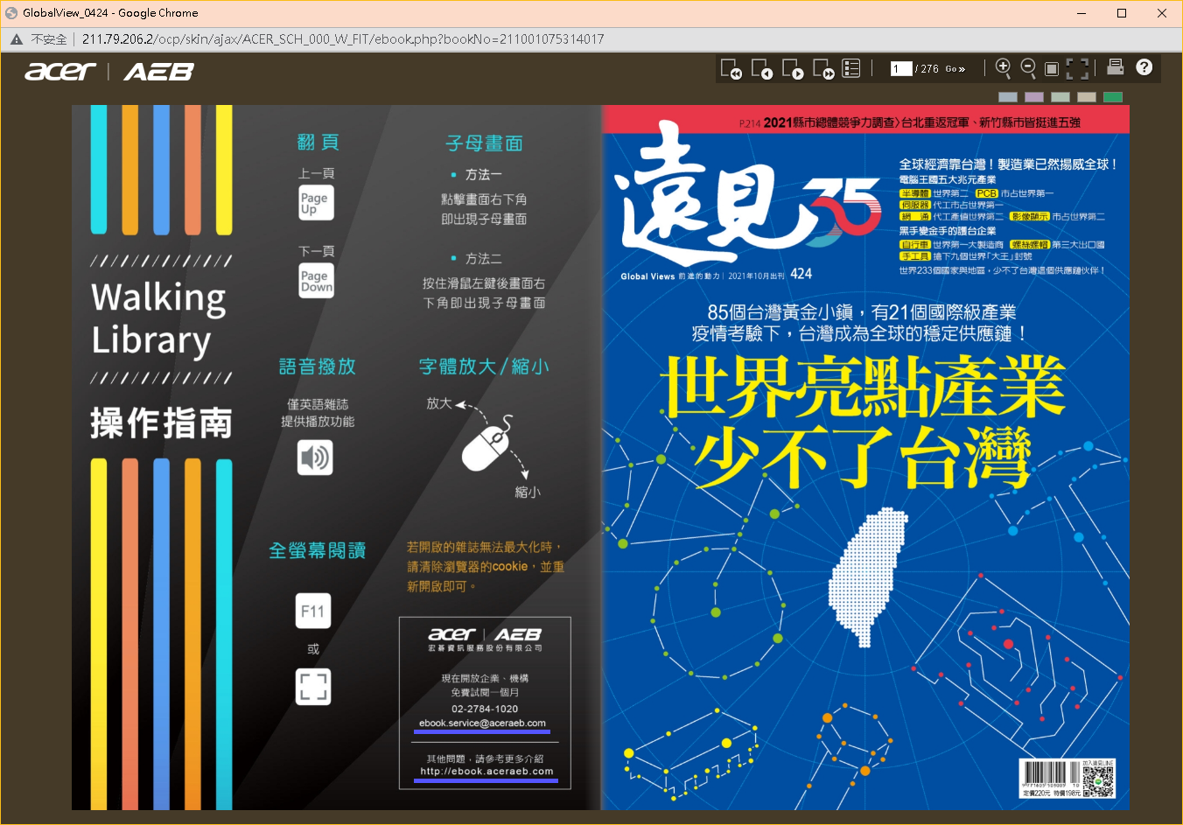
閱讀頁面
工具列
雜誌內容

Slide 8

工具列功能說明
1～4 翻頁功能按鈕
或是使用鍵盤的按鍵「Page Up」/「Page Down」、左右方向鍵
6 指定頁
在空白框中輸入頁數，並按下「Go」即會跳至該頁
9 頁面索引
瀏覽整本雜誌每一頁的縮圖
11 隨選列印
分為 「 自選區域模式 」 與 「 整頁列印模式 」
5 目錄頁
直接翻至雜誌的目錄頁，點選文章標題，再翻至目標內文頁面
7~8 放大／縮小
可分2階段放大頁面
10 全螢幕閱讀
或按鍵「F11」

Slide 9
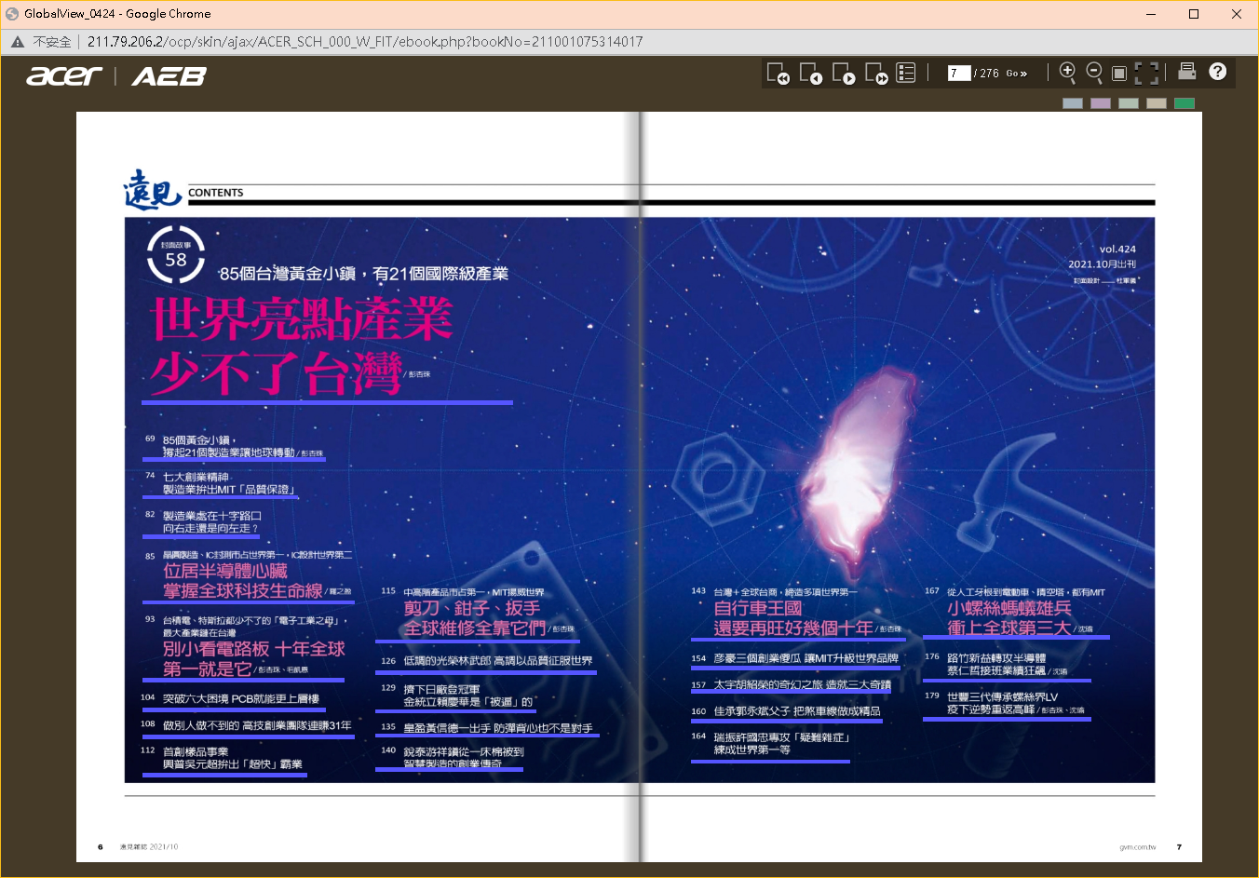
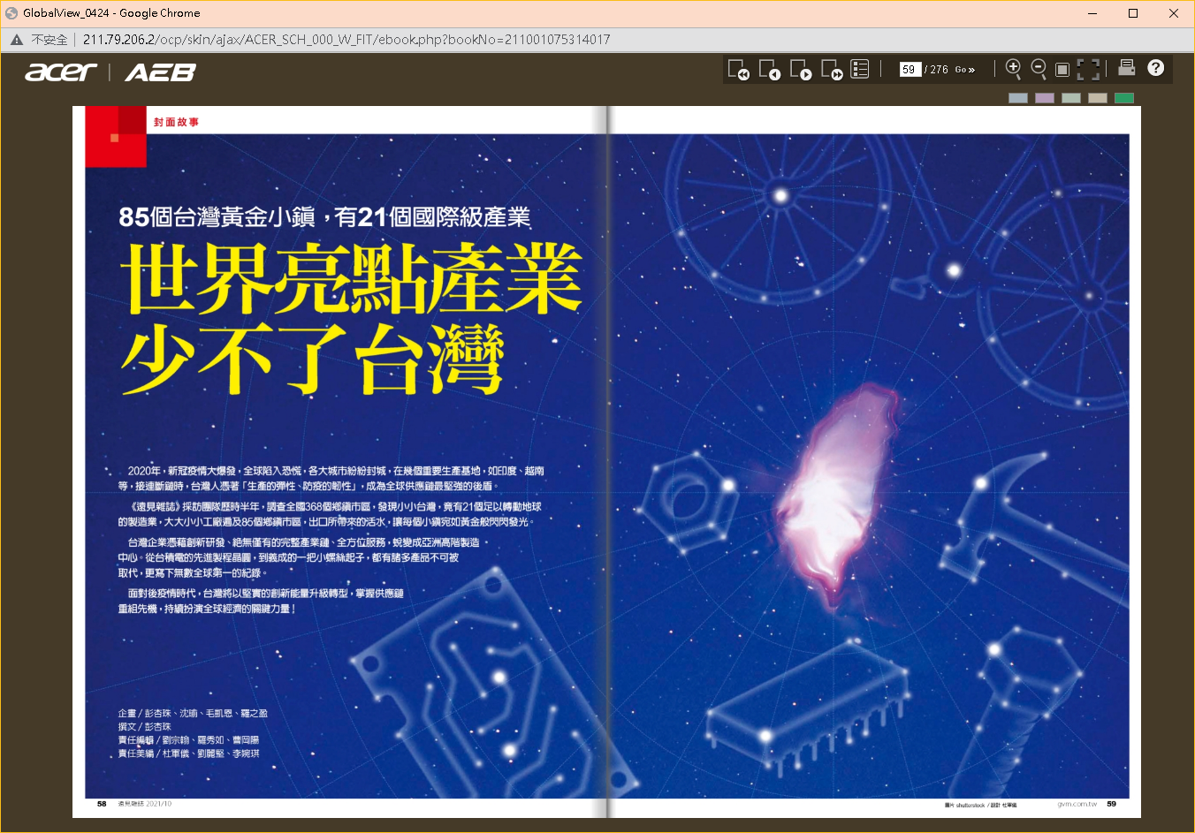
目錄功能
目錄頁提供超連結功能，點選下方有藍色底線的文章標題，可直接進入該文章內容

Slide 10
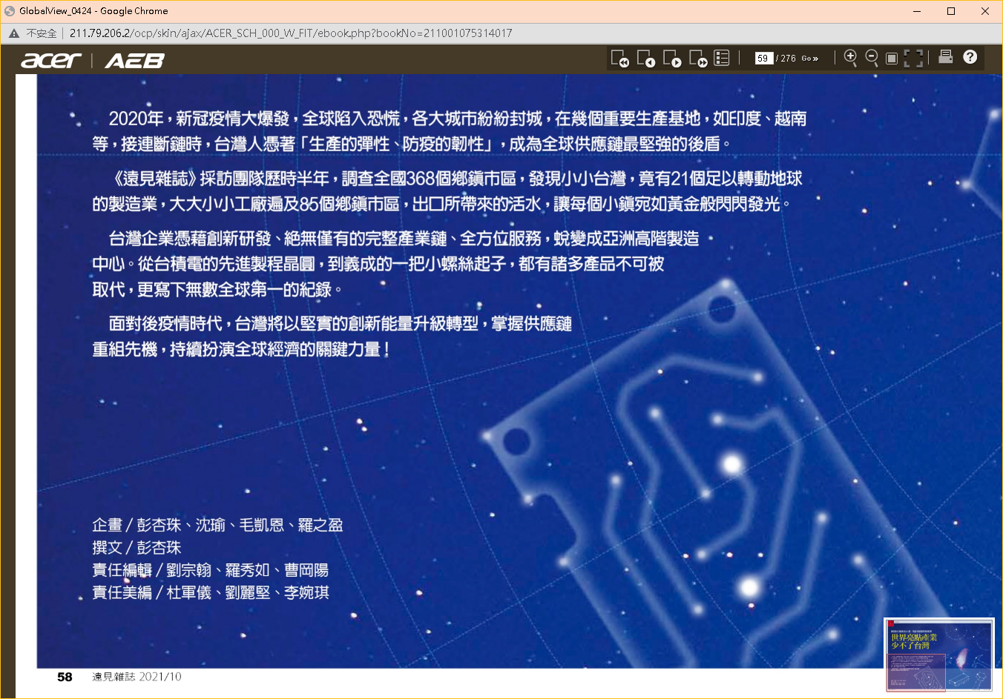
放大/縮小功能
放大時，內容區塊的右下方會自動出現子畫面。
拖曳半透明紅色方框可以控制想要瀏覽的區域。

Slide 11
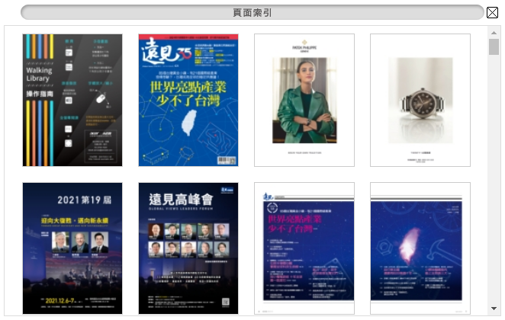
頁面索引功能
利用頁面索引功能可點選想瀏覽的頁面縮圖，跳到有興趣的頁面。

Slide 12
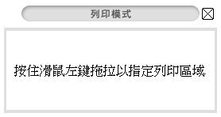
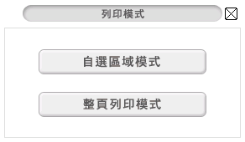
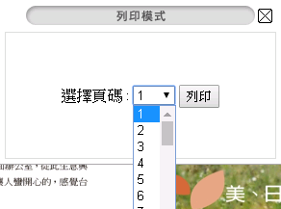
隨選列印功能
分為「自選區域模式」與「整頁列印模式」兩種
自選區域模式
整頁列印模式

Slide 13
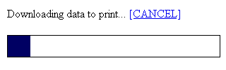
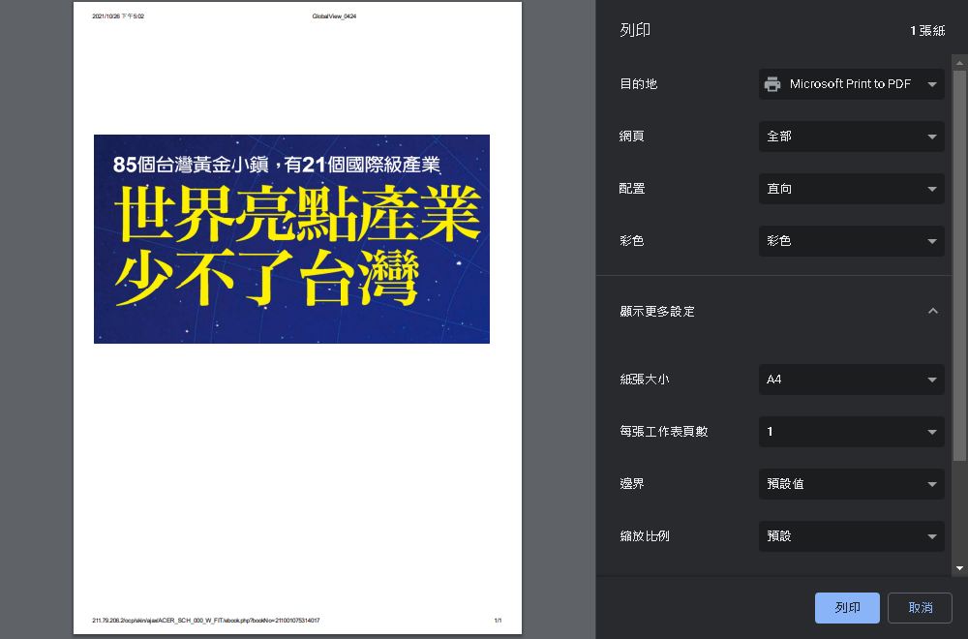
列印功能-自選區域模式
依照電腦的印表機設備設定後，就可以列印了！

Slide 14
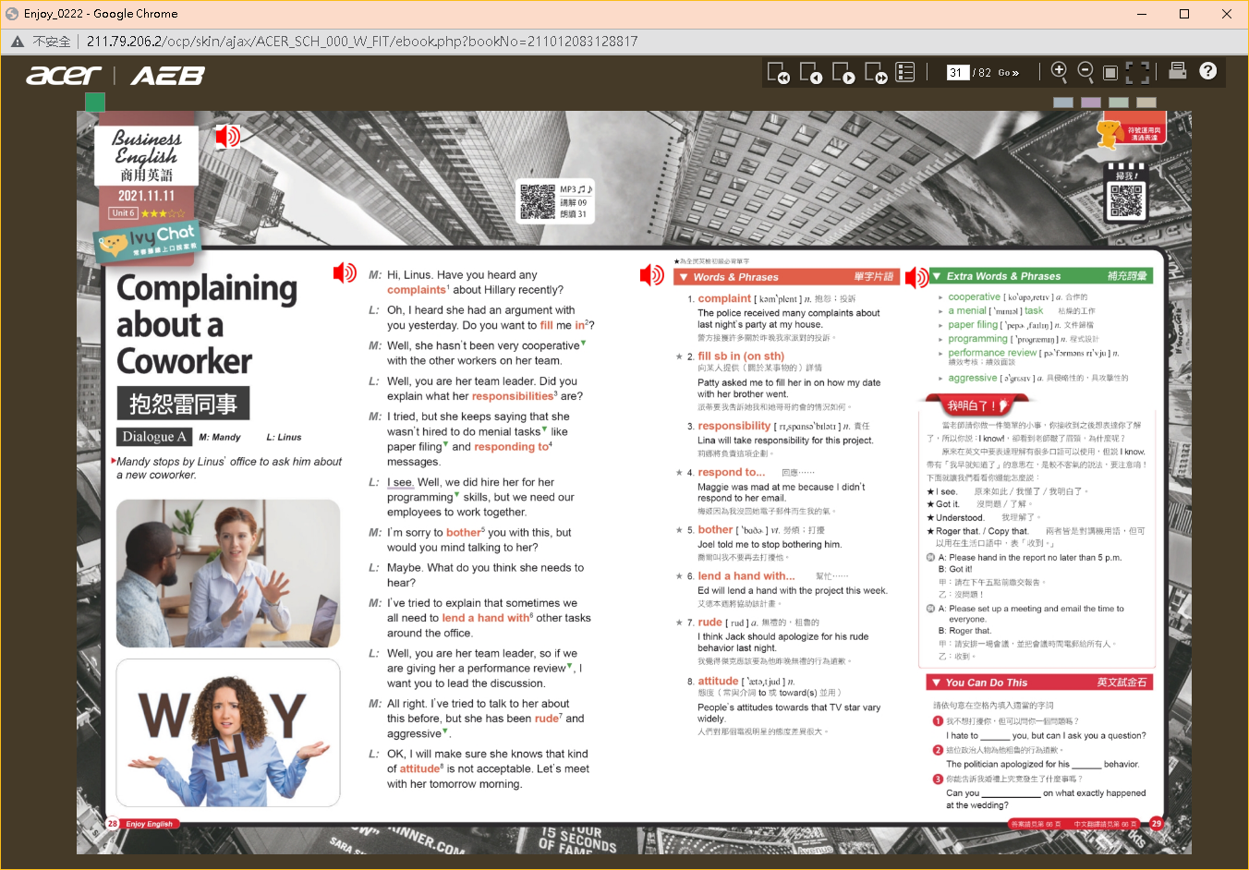
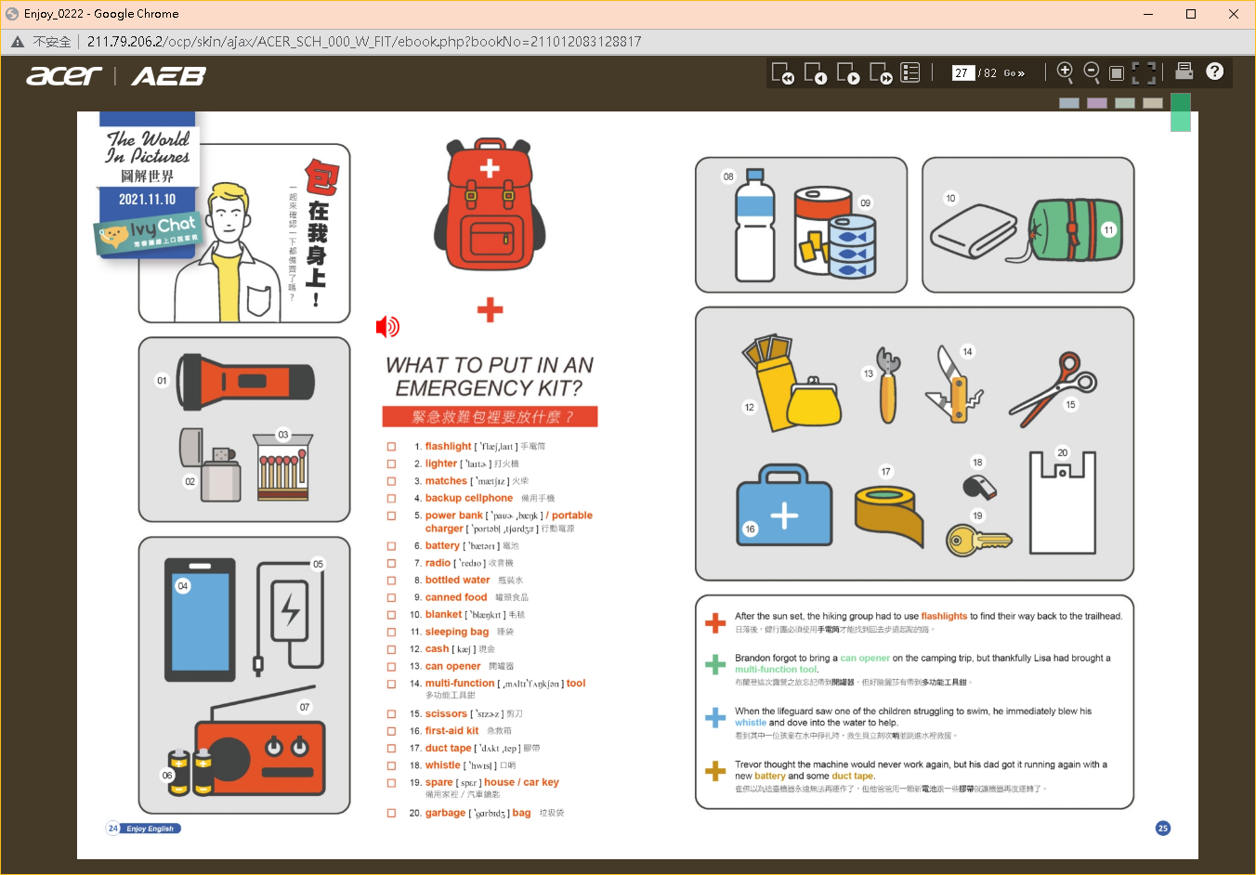

其他功能-自黏標籤功能
◎ 於該期期刊當中，至多可貼上5個
不同顏色的書籤標示。
◎ 只要再以滑鼠左鍵按一下該顏色
的書籤貼紙，便會自動翻到該頁。
◎ 頁面關閉後，即不留存標示紀錄。

Slide 15

其他功能-聽力學習
點選 可播放語音內容！
※此功能只有語言學習類雜誌提供。

Slide 16
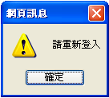
其他-注意事項
閒置時間過長需重新登入
(約15分鐘)
超過連線人數
(最大可同時上線80人)

Slide 17
謝謝指教
若有任何問題,歡迎e-mail或電話洽詢
大鐸資訊股份有限公司
電話：( 02 )2736-2009 #306
E-mail：tts.sales@ttsgroup.com.tw

